Slide 1
インドネシアの民族集団と各現地の言語

Slide 2
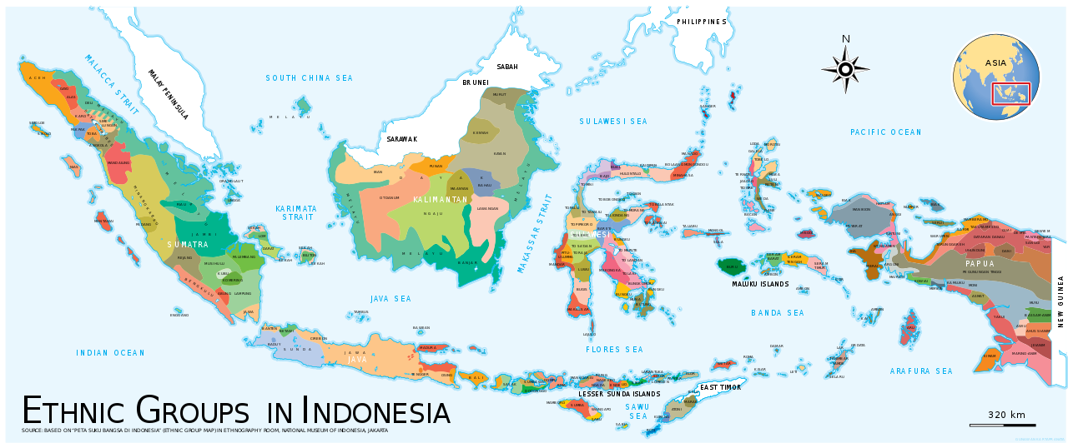
インドネシア：
多民族国家（1340民族集団、718の言語）

Slide 3
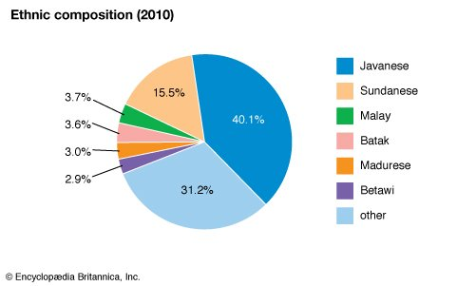
インドネシア語はマジョリティーの言語ではない。
その中で、ジャワ人が一番多いのだが、共通言語はジャワ語ではなく、インドネシア語である。インドネシア語はマレー系の現地語だ。
民族構成

Slide 4
インドネシア人は少なくても二つ以上の言語喋れる。
インドネシアの場合は、独立時の理念に従い敢えてマジョリティーのジャワ語を公用語とはせずに、バハサ/インドネシア語（共通語）を採用してその教育と普及にかなり力を入れた。
とはいうものの、ジャワ語などの民族語教育も行われていますし、どんな庶民でも母語とインドネシア語のバイリンガルである。
旧宗主国のオランダ語は影を潜めたものの大学によっては英語で教育が行われているといいますから、インテリは英語を加えた3言語話者が当たり前ということになる。

Slide 5
もっと知ってもらおう！
インドネシアの民族語ってどんなものなのかな？
自分は一番よく知ってる三つの言語を例として挙げて、言語と文字について紹介する。
ランプン語 ➡ ランプンで生まれと育てられ、母親はランプン人
ジャワ語 ➡ 父親はジャワ人
スンダ語 ➡ 西ジャワにある高校に通ってたから。
民族語の中で、特別な表記体系がある言語とない言語を分けます。特定な表記体系がある場合、必ず学校の科目に入っている。ちなみに、ランプン語、ジャワ語とスンダ語、この三つは特別な文字を使われている。

Slide 6
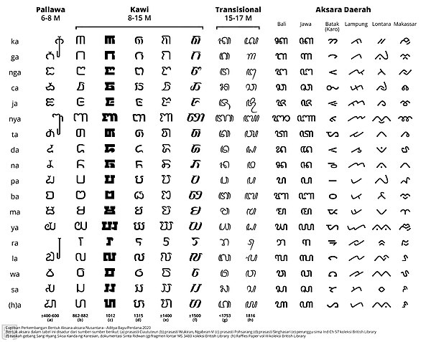
表記体系がある民族語
バリ語
ジャワ語（中部と東ジャワ州）
とスンダ語 （西ジャワ州）
バタック語
（来スマトラ州）
ランプン語
ランプン州
ロンタル語
ヌサテンガラ州
マカサル語
南スラウェシ州

Slide 7
インドネシアの民族語
全てはカウィ語（古いジャワ語）から作られました。
カウィ語はパッラヴァ文字からできた言語でした。
パッラヴァ文字では、4世紀以降に証明された、南インドのパッラヴァ王朝に名付けられた文字です。
他の東南アジアの言語（タイ語、ミャンマー語、カンボジア語など）もパッラヴァ表記体系からできた言語です。
ランプン語は比較的文字の形は異なり、バタック語とマカサル語と似てます。
ジャワ語、バリ語とスンダ語は、昔のカウィ語の文字と似ています。

Slide 8
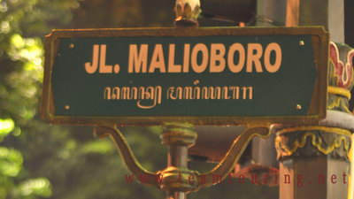
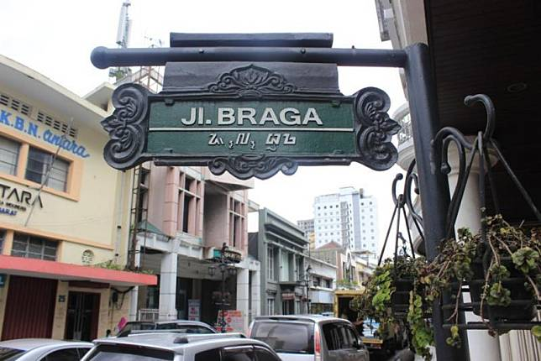
ジャワ語 VS スンダ語
日本語と同じ、普通語と敬語がある。
観光地には現地語の文字で書かれている看板をよく見られている。
ジャワ語では後ろにOをよく使われているものの、スンダ語ではAかEで書いてるの方が多い。
例）
読む➡ Moco （ジャワ語） Waca （スンダ語語）
着る➡ Anggo （ジャワ語） Angge （スンダ語語）
語る➡ Crito （ジャワ語） Carita （スンダ語語）

Slide 9
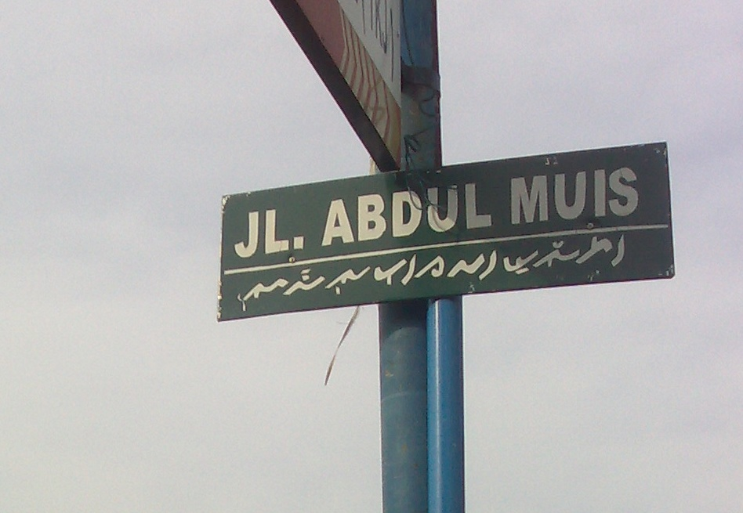
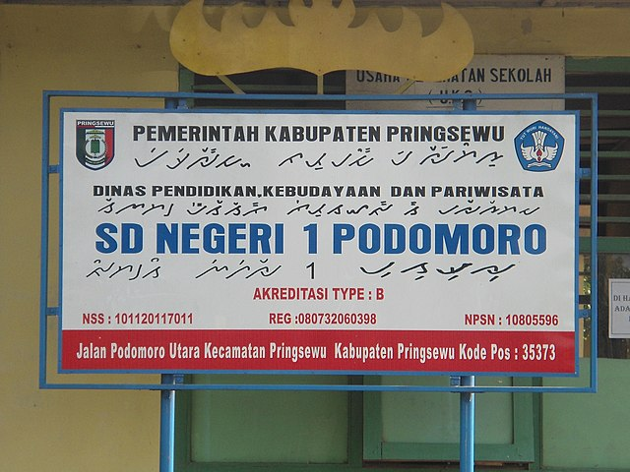
ランプン語
敬語があるのだが、気に使う人が少ない。
二つの方言がある。
  内陸部の集団 Dialect（方言） Aとよばれ、なぜならAでよく発言されているからだ。
  海沿岸の集団 Dialect（方言） Oとよばれ、なぜならかou/euでよく発言されているからだ。
  学校では、場所による使われている方言は違いますが、レポートとテストの時は自分が得意な方言でやっても可能である。
例）名前は何ですか？
Sapa gelaghmu? （A）
Nyou gelaghmu?（O）

Slide 10
ランプン語で自己紹介しましょう。（Dialect A）
Halo Selamat siang
Perkenalkan nama saya Wisnu
Saya berasal dari Indonesia
Saya seorang mahasiswa
Saya tinggal di Fukuoka
Hobi saya adalah mendaki gunung
Senang berkenalan dengan Anda
Tabik pun! タビックプーン！
Gelagh sikam Wisnu ゲラ シカム ウィスヌ
Sikam beghasal anjak Indonesia シカム ベハサル アンジャック インドネシア
Sikam masih sekula シカム マシ セクラ
Ganta, sikam lambanni di Fukuoka ガンタ、シカム ランバニ ディ フクオカ
Sikam kegalakna nanjak gunung シカム ケガラクナ ナンジャク グヌン
hanjakko dacok tehalu kuti ghumpok
ハンジャッコ ダコク テハル クティ グンポック
Notes:
こんにちは。
私の名前はウィスヌです。
インドネシアから来ました。
大学生です。
福岡に住んでいます。
趣味は登山です。
どうぞよろしくお願いします。

Slide 11






































ランプン文字で書いてみると、、、
Tabik pun! タビックプーン！
Gelagh sikam Wisnu ゲラ シカム ウィスヌ
Sikam beghasal anjak Indonesia シカム ベハサル アンジャック インドネシア
Sikam masih sekula シカム マシ セクラ
Ganta, sikam lambanni di Fukuoka ガンタ、シカム ランバニ ディ フクオカ
Sikam kegalakna nanjak gunung シカム ケガラクナ ナンジャク グヌン
hanjakko dacok tehalu kuti ghumpok
ハンジャッコ ダコク テハル クティ グンポック

Slide 12
ジャワ語ごスンダ語の紹介
ジャワ語
https://www.youtube.com/watch?v=taWRuWfLWHg
https://www.youtube.com/watch?v=Lp_py0thA8k
スンダ語
https://www.youtube.com/watch?v=PyzjmheU_Tk
https://www.youtube.com/watch?v=Ynll5_9Kxp0

Slide 13
Sampai Bertemu lagi.
また会いましょう！

